Slide 1
HAZIRLIK SINIFLARI VELİ BİLGİLENDİRME TOPLANTISI
1 EYLÜL 2023
SAINT BENOÎT’YA HOŞ GELDİNİZ

Slide 2
OKUL İDARESİ
Okul Müdürü | Sébastien MASIN
Okul Türk Müdür Başyardımcısı | Ethem Serhat YALAMANOĞLU
Hazırlık Sınıfları Müdür Yardımcısı | Murat BALKIŞ
Lise 1 Müdür Yardımcısı | Fériel ZAHOUANİ
Lise 2 Müdür Yardımcısı | Yasemin ÇİT
Lise 3 Müdür Yardımcısı | Gülcan AKYÜZ
Lise 4 Müdür Yardımcısı | Tamar SEFER
Müdür Yardımcısı | Adem ASLAN

Slide 3
MUHASEBE - SEKRETERLİK
MUHASEBE
Mali ve İdari İşler Müdürü | Meline İVRİZ
Muhasebe Sorumlusu | Nilgün VAROL
Muhasebe Sorumlusu | Mehtap MOLLAOĞLU
SEKRETERLİK
Nadya LOKMAGÖZ
Beril ŞEŞETYAN

Slide 4
REHBERLİK PSİKOLOJİK DANIŞMANLIK
HAZIRLIK SINIFLARI REHBER VE PSİKOLOJİK DANIŞMAN ÖĞRETMENİ
Nihan KAÇMAZ

Slide 5
HAFTALIK DERS DAĞILIMI
Yabancı Dil (Fransızca) | 21 saat
İkinci Yabancı Dil (İngilizce) | 3 saat
Hazırlık Türk Dili ve Edebiyatı | 4 saat
Matematik | 3 saat
Fen Bilimleri | 3 saat
Bilgisayar Bilimi | 3 saat
Beden Eğitimi ve Spor | 2 saat
Görsel Sanatlar / Müzik | 1 saat
Rehberlik | 1 saat

Slide 6
YABANCI DİL (FRANSIZCA)
YABANCI DİL (FRANSIZCA) ZÜMRESİ YABANCI DİL (FRANSIZCA) ZÜMRE BAŞKANI: Sebahat EROL YABANCI DİL (FRANSIZCA) SINIF REHBER ÖĞRETMENLERİ
SINIF | ÖĞRETMEN | SINIF | ÖĞRETMEN
HAZIRLIK A | Defne AKAY | HAZIRLIK F | Mehmet KESKİN
HAZIRLIK B | Sibel BARSAMYAN | HAZIRLIK G | Biriz KÜLTE BARIŞ
HAZIRLIK C | Sinem HIZAL | HAZIRLIK H | Talar SIRAGANYAN
HAZIRLIK D | Zeliha KENEL | HAZIRLIK I | Didem YEŞİM
HAZIRLIK E | Jasmin KEHYA

Slide 7
YABANCI DİL (FRANSIZCA)
YABANCI DİL (FRANSIZCA) ZÜMRESİ YABANCI DİL (FRANSIZCA) ZÜMRE BAŞKANI: Sebahat EROL FRANSIZCA + ÖĞRETMENLERİ
SINIF | ÖĞRETMEN | SINIF | ÖĞRETMEN
HAZIRLIK A | Biriz KÜLTE BARIŞ | HAZIRLIK F | Defne AKAY
HAZIRLIK B | Catherine KEBAPÇIOĞLU | HAZIRLIK G | Talar SIRAGANYAN
HAZIRLIK C | Mehmet KESKİN | HAZIRLIK H | Zeliha KENEL
HAZIRLIK D | Sibel BARSAMYAN | HAZIRLIK I | Murat BALKIŞ
HAZIRLIK E | Didem YEŞİM

Slide 8
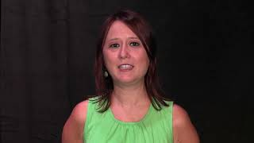
FRANSIZCA ZÜMRESİ VİDEO SUNUMU

Slide 9
TÜRK DİLİ VE EDEBİYATI
TÜRK DİLİ VE EDEBİYATI ZÜMRESİ TÜRK DİLİ VE EDEBİYATI ZÜMRE BAŞKANI: Işıl ÖZTEKİN TÜRK DİLİ VE EDEBİYATI ÖĞRETMENLERİ
SINIF | ÖĞRETMEN
HAZIRLIK A | Sevil ER
HAZIRLIK B - C | Koray FOLYAOĞLU
HAZIRLIK D - E - F | Tuğba ÇOKGÜNGÖR MÜSTECAPLIOĞLU
HAZIRLIK G - I | Jale KARAHAN
HAZIRLIK H | Işıl ÖZTEKİN

Slide 10
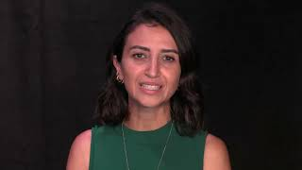
TÜRK DİLİ VE EDEBİYATI ZÜMRESİ VİDEO SUNUMU

Slide 11
FEN BİLGİSİ
FEN VE TEKNOLOJİ BİLİMLERİ ZÜMRESİ FEN BİLGİSİ KOORDİNATÖRÜ: İoanna KAMVİSELLİ OFLAS FEN BİLGİSİ DERSİ ÖĞRETMENLERİ
SINIF | ÖĞRETMEN
HAZIRLIK A - B - C | Frédérique CASTELOT - Selin KAVGAOĞLU
HAZIRLIK E - F - H - I | Frédérique CASTELOT - İoanna KAMVİSELİ OFLAS
HAZIRLIK D - F - G | İoanna KAMVİSELİ OFLAS - Selin KAVGAOĞLU

Slide 12
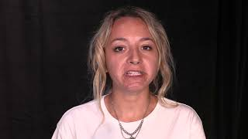
FEN VE TEKNOLOJİ BİLİMLERİ ZÜMRESİ VİDEO SUNUMU

Slide 13
MATEMATİK
MATEMATİK ZÜMRESİ SEVİYE MATEMATİK KOORDİNATÖRÜ: Berna FIRAT MATEMATİK ÖĞRETMENLERİ
SINIF | ÖĞRETMEN
HAZIRLIK A - G - H - I | Tuğba Nur ALAŞAN
HAZIRLIK B | Tolga ÖZEN
HAZIRLIK C - D - E - F | Berna FIRAT

Slide 14
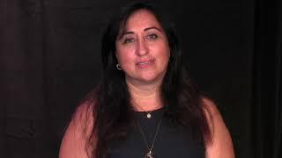
MATEMATİK ZÜMRESİ VİDEO SUNUMU

Slide 15
BİLGİSAYAR BİLİMİ
FEN VE TEKNOLOJİ BİLİMLERİ ZÜMRESİ BİLGİSAYAR BİLİMİ DERSİ KOORDİNATÖRÜ: Fériel ZAHOUANI BİLGİSAYAR BİLİMİ DERSİ ÖĞRETMENLERİ
SINIF | ÖĞRETMEN
HAZIRLIK A - B - I | Fériel ZAHOUANI
HAZIRLIK C - D - E - F - G - H | Özlem YILDIZ

Slide 16
BİLGİSAYAR BİLİMİ
FEN VE TEKNOLOJİ BİLİMLERİ ZÜMRESİ BİLGİSAYAR BİLİMİ DERSİ KOORDİNATÖRÜ: Fériel ZAHOUANI BİLGİSAYAR BİLİMİ DERSİ (LABORATUVAR) ÖĞRETMENLERİ
SINIF | ÖĞRETMEN
TÜM SINIFLAR | Tolga ÖZEN - Christopher ROGENBUKE

Slide 17
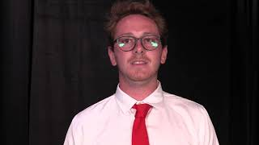
BİLGİSAYAR BİLİMİ DERSİ
VİDEO SUNUMU

Slide 18
İKİNCİ YABANCI DİL (İNGİLİZCE)
İKİNCİ YABANCI DİL (İNGİLİZCE) ZÜMRESİ İKİNCİ YABANCI DİL (İNGİLİZCE) ZÜMRE BAŞKANI: Hilal ÜNLÜSÜ İKİNCİ YABANCI DİL (İNGİLİZCE) ÖĞRETMENLERİ
SINIF | ÖĞRETMEN
HAZIRLIK A - B - C - G | Esin YASUN
HAZIRLIK A - E - G - H - I | David KELLY
HAZIRLIK D - E - F - H - I | Houda ELMACI
HAZIRLIK B - C - D - F | Sandy LEON

Slide 19
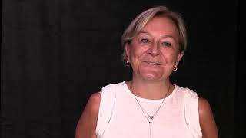
İNGİLİZCE ZÜMRESİ VİDEO SUNUMU

Slide 20
BEDEN EĞİTİMİ - RESİM - MÜZİK
BEDEN EĞİTİMİ - RESİM - MÜZİK ZÜMRESİ BEDEN EĞİTİMİ - RESİM - MÜZİK ZÜMRE BAŞKANI: Pınar PURNAL BEDEN EĞİTİMİ DERSİ ÖĞRETMENLERİ
SINIF | ÖĞRETMEN
HAZIRLIK A - E - H | Pınar PURNAL
HAZIRLIK B - D - I | Tandemir TAŞTAN
HAZIRLIK C - F - G | Melek BAYRAKTAR

Slide 21
MÜZİK
BEDEN EĞİTİMİ VE SANAT ZÜMRESİ BEDEN EĞİTİMİ VE SANAT ZÜMRE BAŞKANI: Pınar PURNAL MÜZİK DERSİ ÖĞRETMENİ
SINIF | ÖĞRETMEN
TÜM SINIFLAR | Özgür SAĞIROĞLU

Slide 22
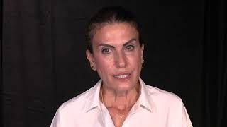
BEDEN EĞİTİMİ VE GÖRSEL SANATLAR ZÜMRESİ VİDEO SUNUMU

Slide 23
SINAV DÖNEMLERİ
ORTAK SINAV DÖNEMLERİ
1. ORTAK SINAV DÖNEMİ | 23 – 31 Ekim 2023
2. ORTAK SINAV DÖNEMİ | 02 – 10 Ocak 2024
3. ORTAK SINAV DÖNEMİ | 25 Mart - 05 Nisan 2024
4. ORTAK SINAV DÖNEMİ | 27 Mayıs - 04 Haziran 2024

Slide 24
SINIF GEÇME
Hazırlık sınıfında sınıf geçme, Yabancı Dil Fransızca dersiyle Türk Dili ve Edebiyatı dersindeki başarı durumlarına göre tespit edilir.
Her iki dersten de başarılı sayılmak için iki dönem puanının aritmetik ortalamasının en az 50 olması veya birinci dönem puanı ne olursa olsun ikinci dönem puanının en az 70 olması gerekir.

Slide 25
SINIF GEÇME
Hazırlık sınıfında sınıf geçmeye esas derslerden (Yabancı Dil Fransızca dersiyle Türk Dili ve Edebiyatı) dersinden yıl sonunda başarılı olamayan öğrenciler yeterlilik sınavına alınır.
Sınav yazılı ve sözlü olarak 100’er puan üzerinden notlanan iki bölümden oluşur. Yazılı ve sözlü sınavın aritmetik ortalaması sonucu en az 70 puan alan öğrenciler başarılı sayılarak 9.sınıfa geçer.

Slide 26
ÖNEMLİ GÜN VE TARİHLER
Veli toplantısı | 04 Kasım 2023 Cumartesi
Ara tatil | 13– 17 Kasım 2023
Ara tatil | 25 – 29 Aralık 2023
1.yarıyıl tatili | 22 Ocak 2024 – 02 Şubat 2024

Slide 27
ÖNEMLİ GÜN VE TARİHLER
Veli toplantısı | 23 Mart 2024 Cumartesi
Ara tatil | 08 – 12 Nisan 2024
Ulusal Egemenlik ve Çocuk bayramı | 23 Nisan 2024 Salı
Emek ve Dayanışma günü | 01 Mayıs 2024 Çarşamba
Ders yılı sonu | 14 Haziran 2024 Cuma

Slide 28
DEVAM – DEVAMSIZLIK – GEÇ KALMA
Geç : Sabah saat 08.10’a kadar,
Yarım gün devamsızlık : Sabah saat 08.10’dan sonra
Devamsızlık süresi özürsüz 10 günü, toplamda 30 günü aşan öğrenciler ders puanları ne olursa olsun başarısız sayılırlar.

Slide 29
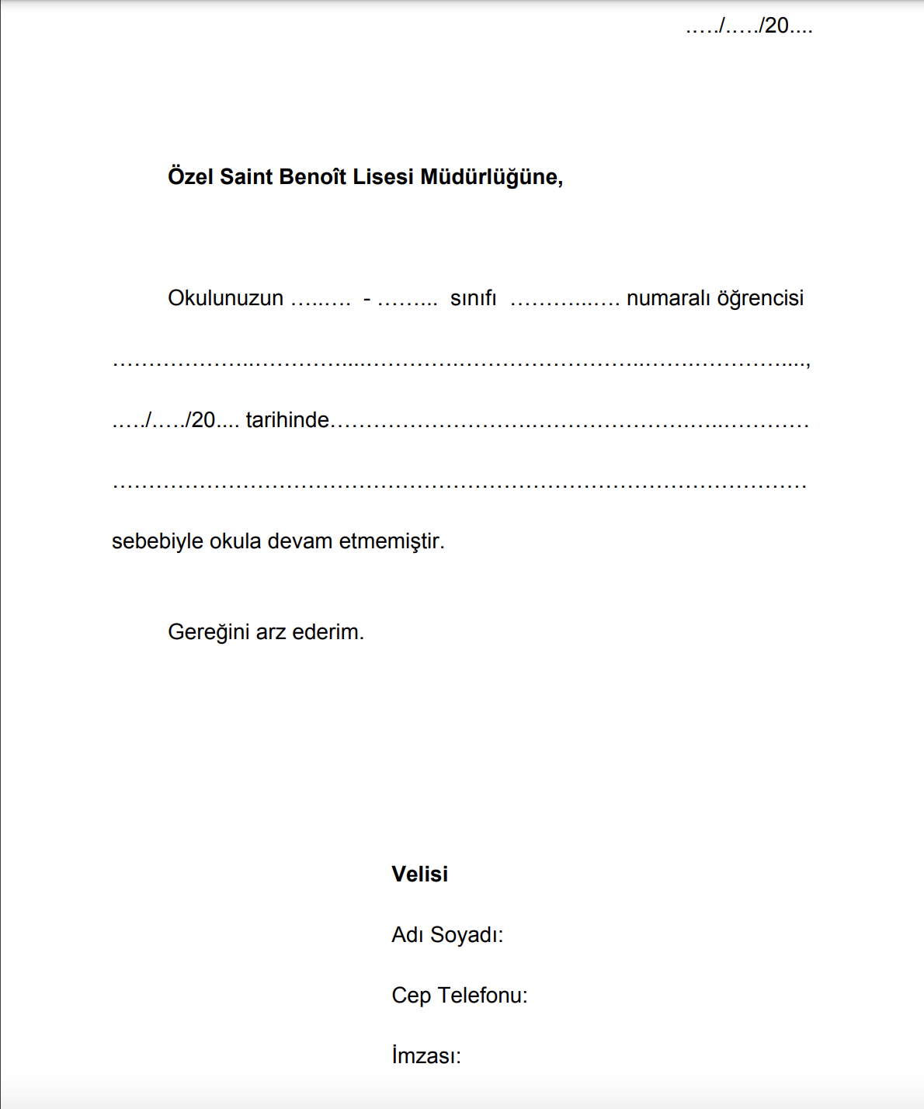
DEVAMSIZLIK DİLEKÇESİ
Devamsızlık
Veli dilekçe örneği

Slide 30
@sb_medyatek
Medyatek her sabah kapılarını 7.30'da açıyor.
3 dilde Kitap ve DVDler, Ansiklopediler
3 dilde Sözlükler
Fransızca, İngilizce, Türkçe Dergi ve Gazeteler
Proje ve Ödev için Bilgisayar, Tarayıcı ve Yazıcılar
Serbest Okuma ve Çalışma Alanları
Fransızca Dersleriyle Yürütülen Ortak Projeler

Slide 31
KAYNAŞTIRMA ETKİNLİKLERİ
(4-8 EYLÜL HAFTASI)
Okulu tanıma
Lise öğrencisi olma
Saint Benoît ruhu ve ekip çalışması

Slide 32
OKULDA BİR GECE
Okul yakın çevresini tanıma
Okula ulaşım imkanlarını yakından görme
Rehberlik Servisi etkinlikleri
Barbekü
Film gecesi

Slide 33
OKULDIŞI ETKİNLİKLER
Türkçe Tiyatro
Fransızca Tiyatro
Saint Benoît Gönüllüleri (SBG)
Okul orkestrası - Okul korosu
Spor (okul takımları)
Robotik

Slide 34
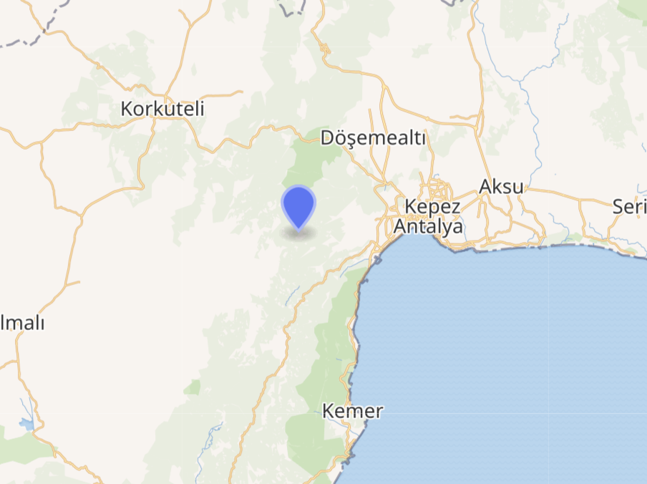
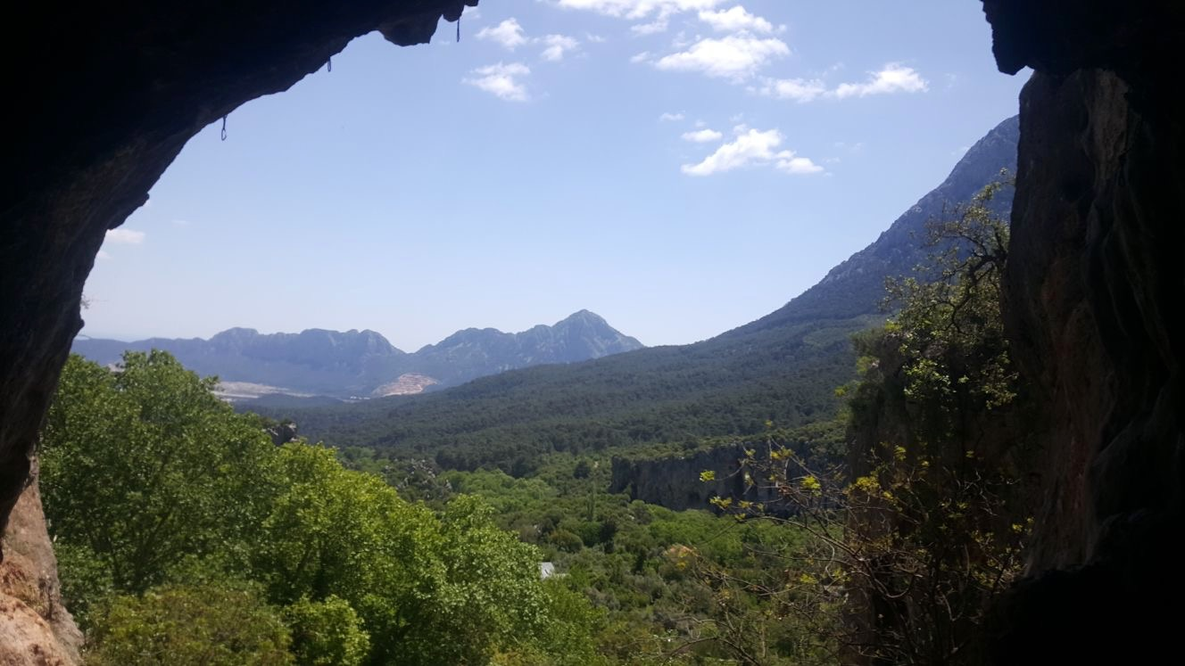
ÇEVRE DOSTU SINIFLAR
DOĞA VE DİLLER KAMPI
Antalya, Beydağları Milli Parkı sınırları içerisinde bulunan, deniz seviyesinden 600 m yükseklikte bulunan Geyikbayırı mevkii
Zeytin ve portakal ağaçları, çam ormanları… doğa ile iç içe

Slide 35
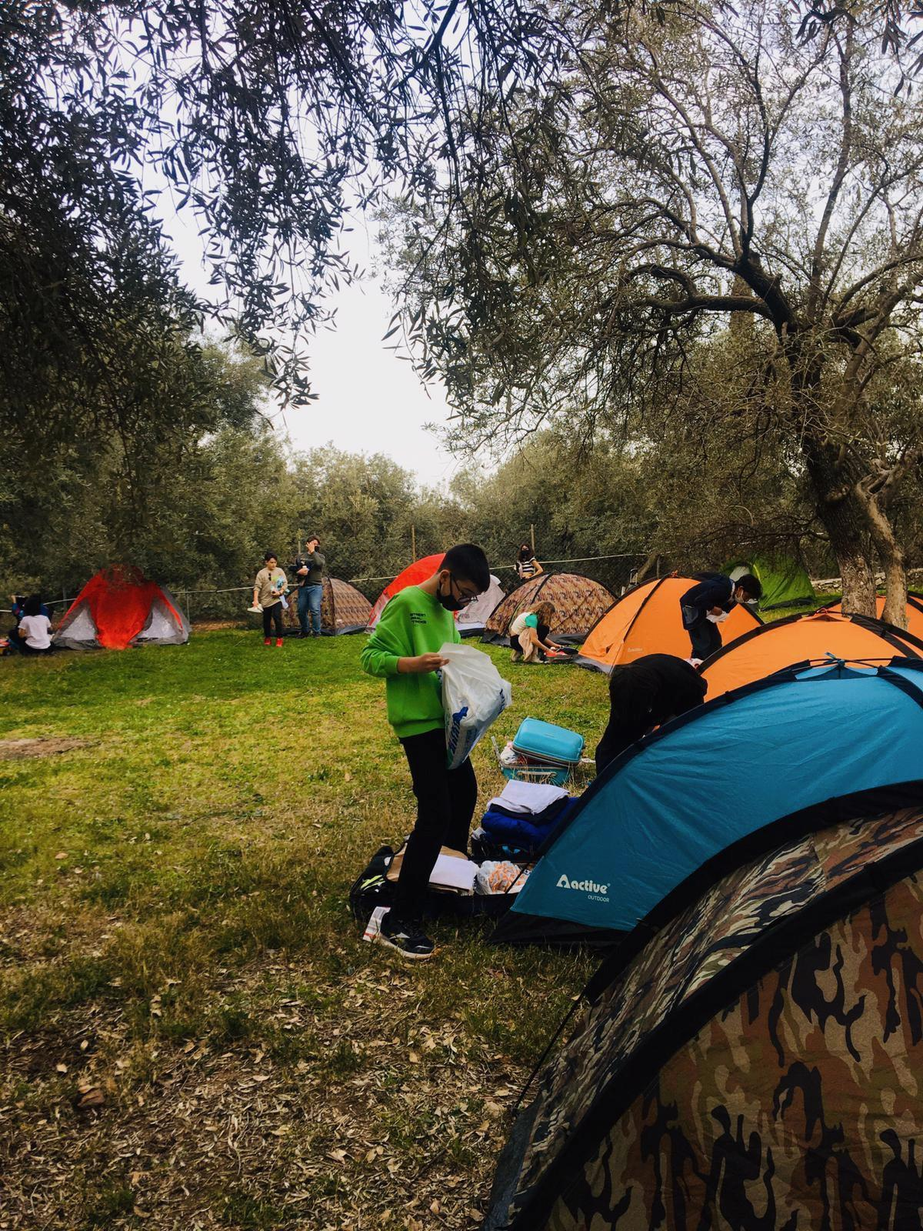
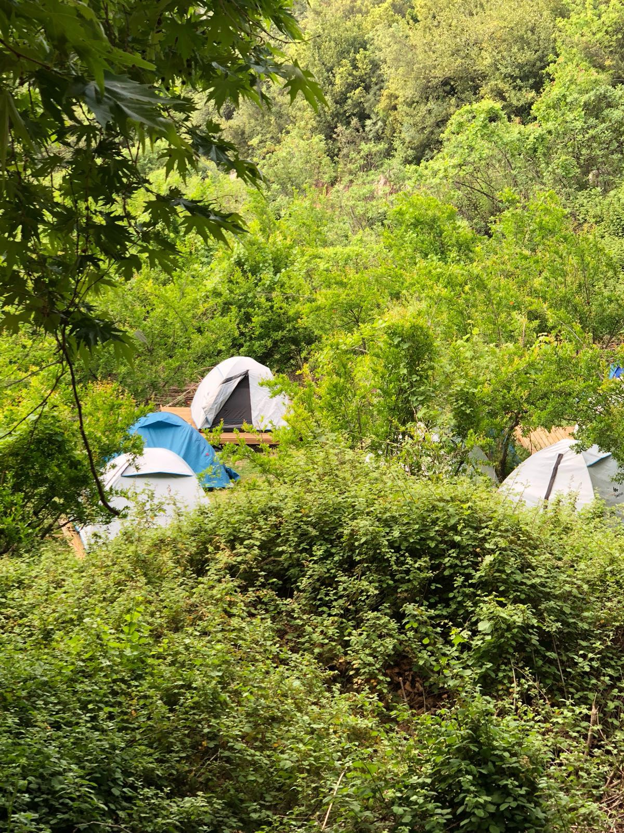
KONAKLAMA

Slide 36
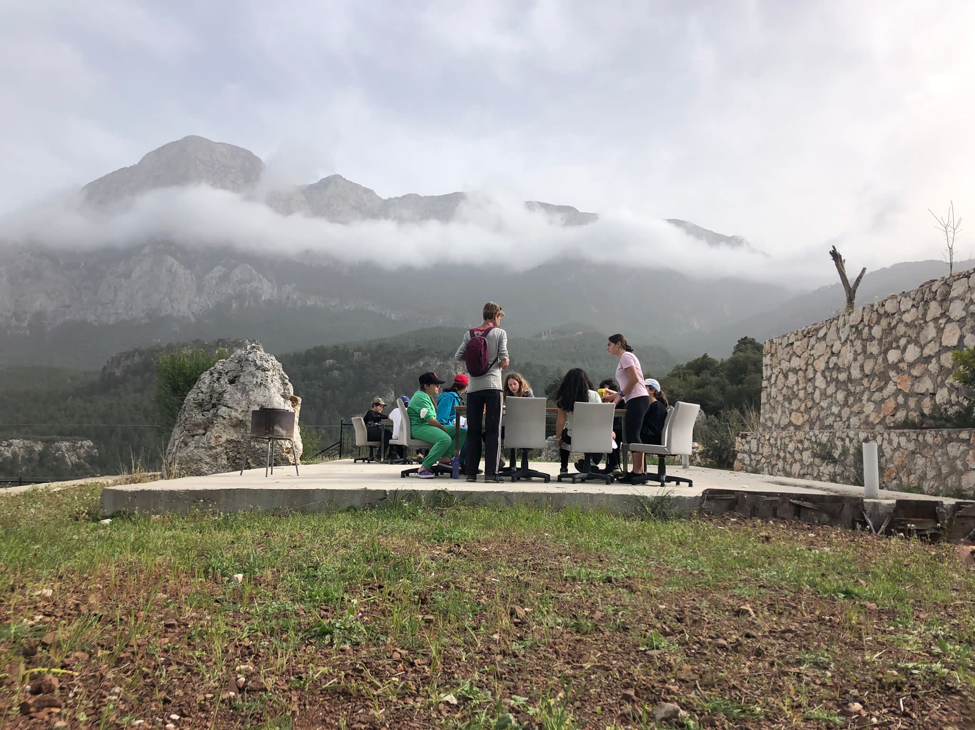
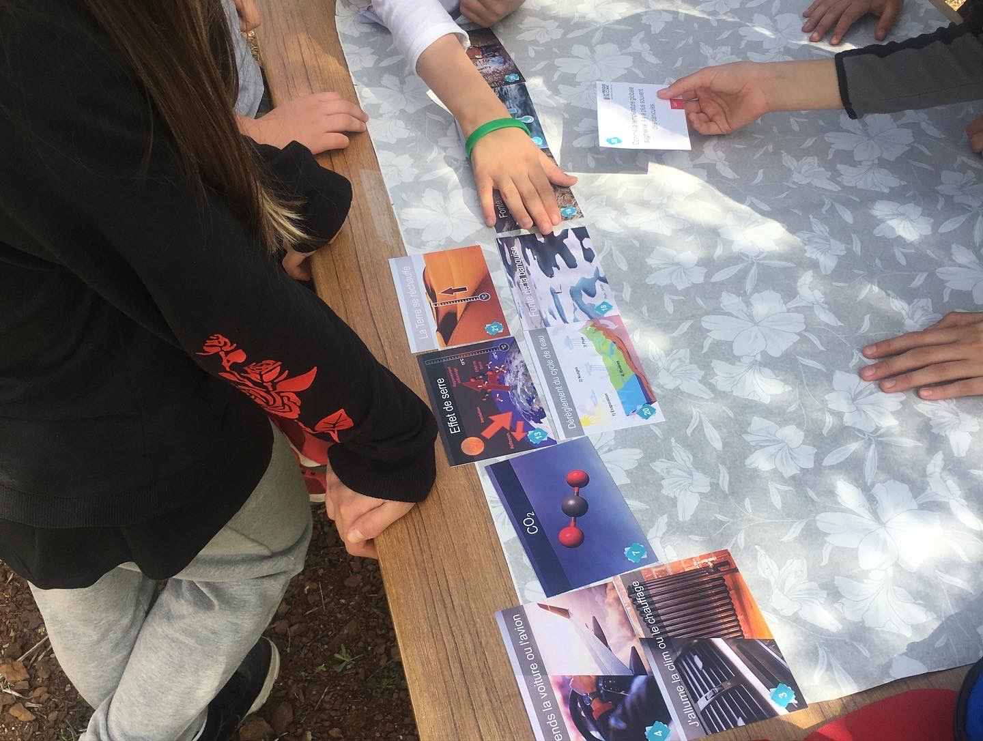
ETKİNLİKLER

Slide 37
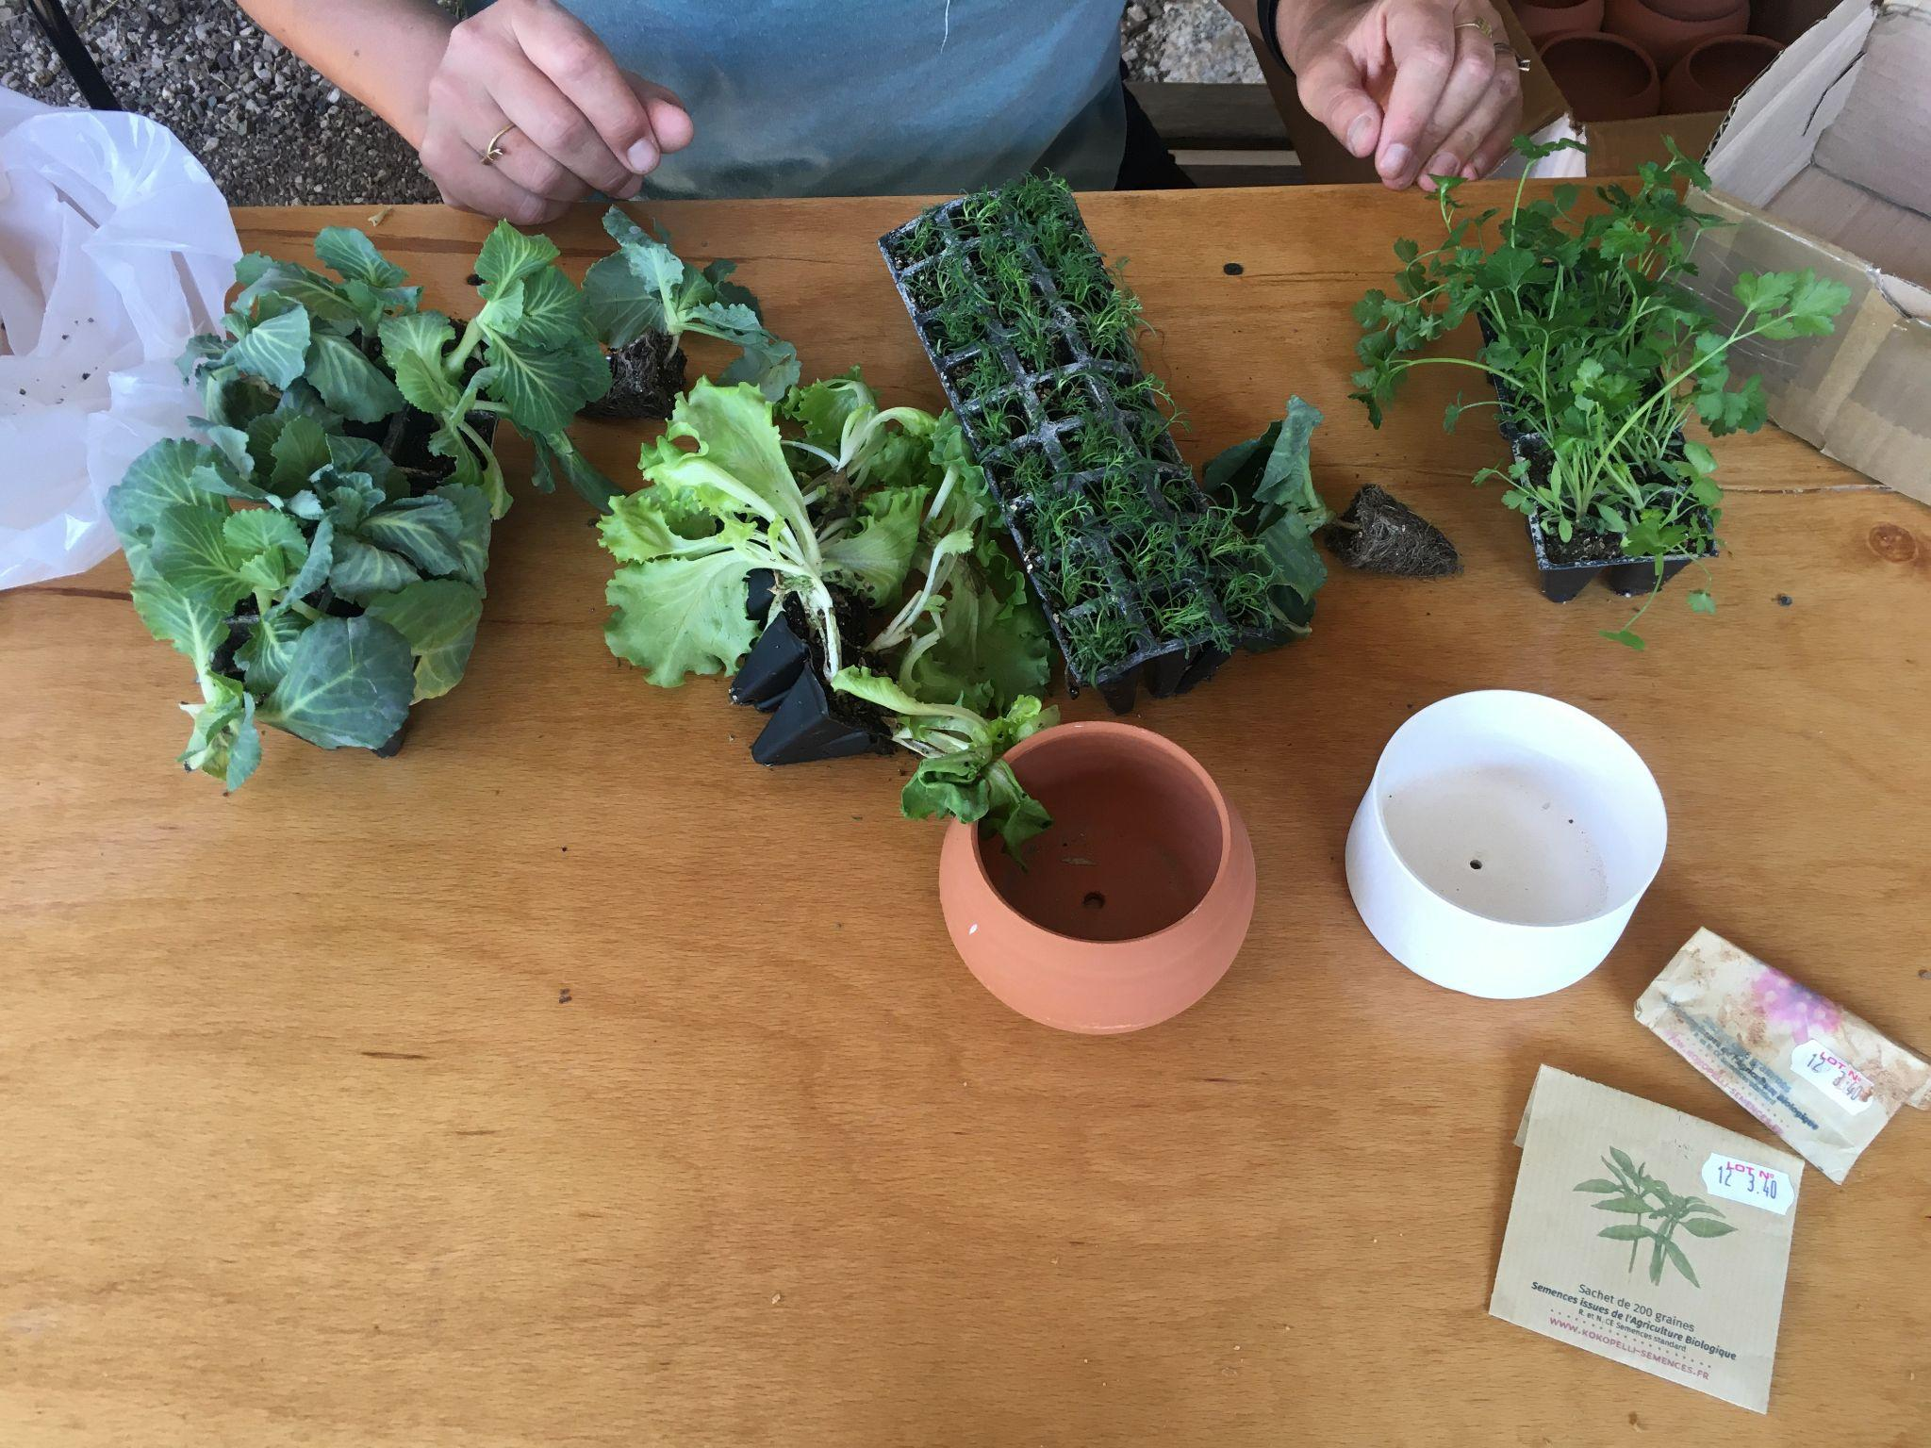
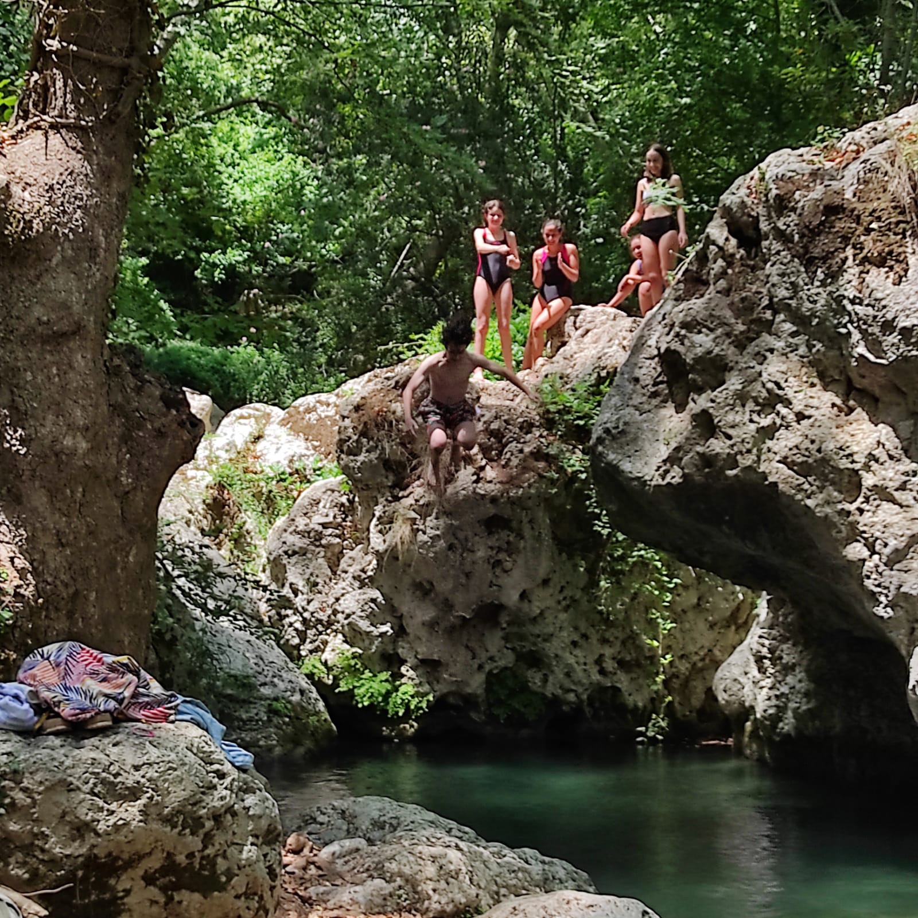
ETKİNLİKLER

Slide 38
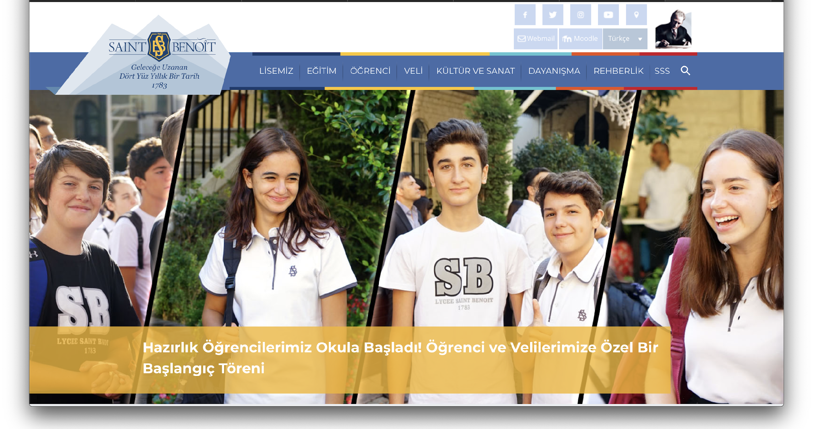
İNTERNET SİTEMİZ
Genel Bilgiler
Önemli Haberler

Slide 39
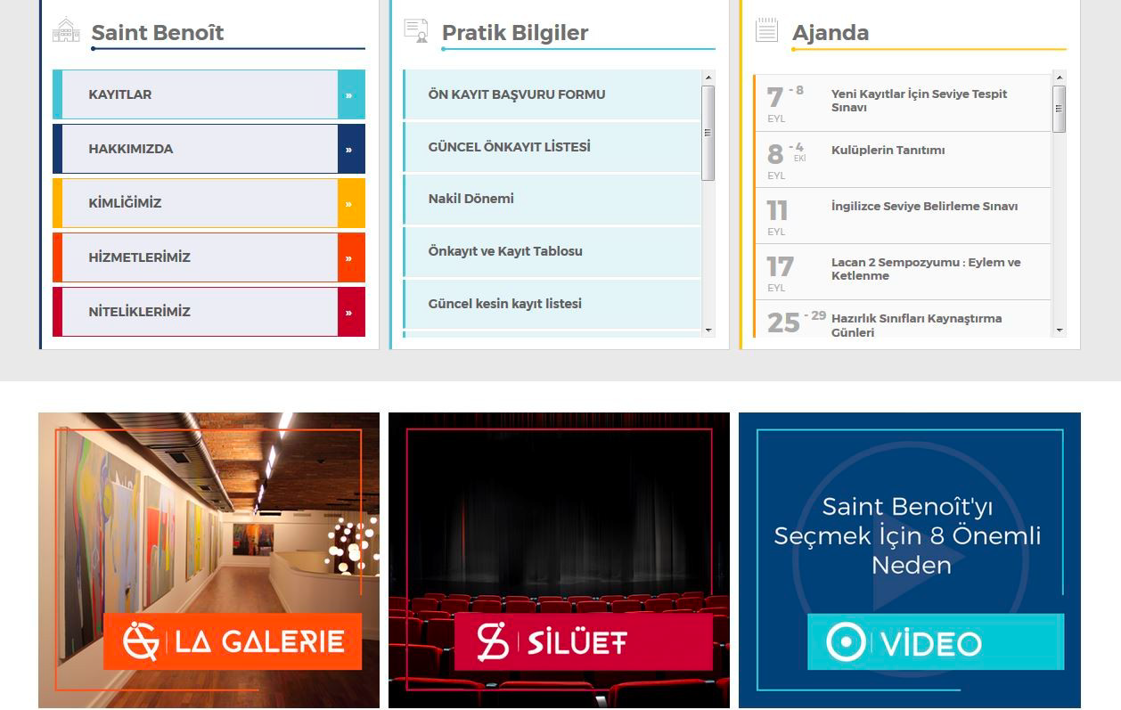
Pratik Bilgiler
ve Önemli
Tarihler

Slide 40
Neden
Saint Benoît

Slide 41
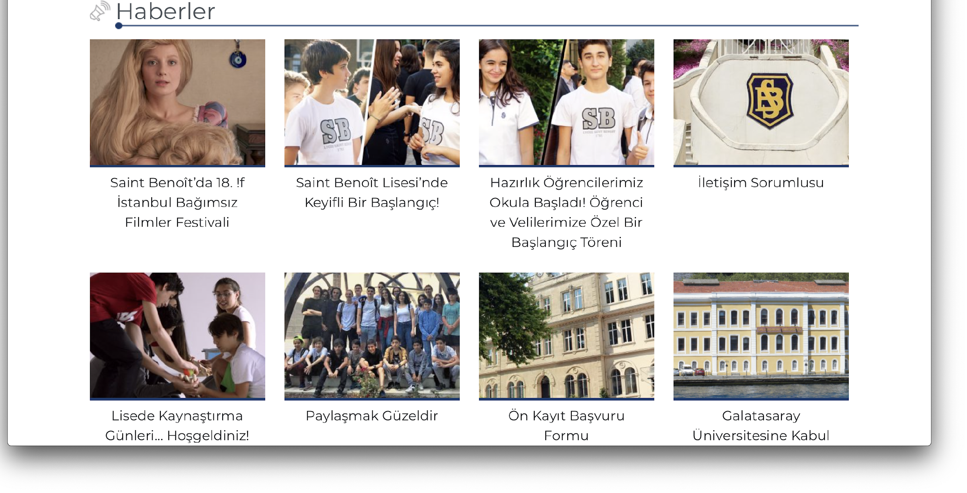
Neden
Saint Benoît

Slide 42
BLOG
Genel Bilgi

Slide 44
İLETİŞİM
Adres : Saint Benoît Fransız Lisesi
Kemeraltı Cad. No: 11
Karaköy 34425 İstanbul
Telefon : (0212) 244 10 26
Fax : (0212) 245 68 95
İnternet sitesi : www.sb.k12.tr
E-mail : sb@sb.k12.tr

Slide 45
SORULARINIZ, İSTEKLERİNİZ İÇİN
Hazırlık Sınıfları Müdür Yardımcısı
Murat BALKIŞ
Telefon : 0212 244 10 26 (Dahili 156)
murat.balkis@sb.k12.tr

Slide 46
BAŞARILI BİR DERS YILI
DİLEĞİMİZLE...

